Slide 1

Mongo DB
Not Only SQL

Slide 2
몽고DB란?
JSON 방식 문서 기반의 NoSQL 데이터베이스.
크로스-플랫폼 문서-지향형 데이터 스토어로, 몽고DB 소프트웨어 회사가 2007년 PaaS 제품의 일부로 개발했던 것입니다.
회사는 2009년 오픈소스 개발 모델로 전환했고, 데이터베이스는 그때 이후로 크랙스리스트, 이베이, 포스퀘어 등을 비롯한 수많은 웹사이트 및 서비스의 백엔드 소프트웨어로 채택되었습니다.

Slide 3
NoSQL?
몽고DB는 데이터 객체들이 컬렉션 내부에서 독립된 문서로 저장되는, 문서 모델을 기반으로 하는 NoSQL 데이터베이스입니다.
MySQL 처럼 전통적인 테이블-관계 기반의 RDBMS가 아니며 SQL을 사용하지 않는다.
NoSQL은 SQL만을 사용하지 않는 데이터베이스 관리 시스템(DBMS)을 지칭하는 단어입니다.
관계형 데이터베이스를 사용하지 않는다는 의미가 아닌, 여러 유형의 데이터베이스를 사용하는 것입니다.

Slide 4
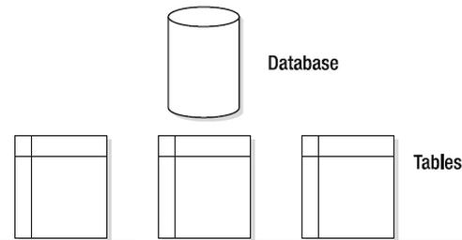
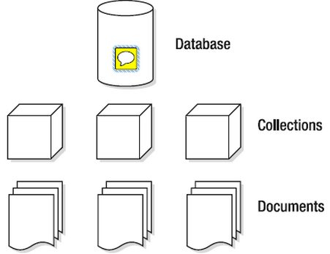
특징?
몽고DB와 관계형 데이터베이스의 구조적 차이점
일반적인 관계형 데이터베이스 모델과 몽고DB의 데이터베이스 모델의 저장 구조의 차이는 다음 그림과 같습니다.
관계형 데이터베이스의 저장 구조
몽고DB의 저장 구조

Slide 5
특징?
관계형 데이터베이스 | 몽고DB
Table, View | Collection
Row, Record | Document
Column | Field
Index | Index
Join | Embedded Document
Foreign key | Reference
Partition | Shard
[ RDBMS와 몽고DB의 용어 정리 ]

Slide 6
특징?
이것은 자바나 파이썬 같은 최신 객체지향 언어들을 사용하는 개발자에 매우 편리함을 가져다 줍니다.
스키마가 없습니다.
제약 없이 자유롭고 필요할 때 마다 필드를 추가하거나 제거하는 것이 매우 쉬워졌음을 의미사실은 필드라는게 없는거나 마찬가지니까. 따라서 개발 과정이 매우 단순해지고 빠르게 개발이 가능하게 됩니다.

Slide 7
단점
메모리 맵 형태의 파일 엔진 DB이기 때문에 메모리에 의존적이며 메모리 크기가 성능을 좌우합니다.
충분한 메모리 확보가 필요하고, 데이터 공간소모 많습니다.
트랜잭션이 필요한 금융, 결제, 빌링, 회원정보등에는 부적합.
결국 RDBMS필요.

